Slide 1
EDB异动做趋势
12月25日 20:15
方建伟
执业编号:A1120613090012
经传十大金牌讲师，从事证券行业10余年，自创一套“股海钓鱼操作系统”，真正教中小投资者能够理解市场，更好的适应市场，在市场当中稳定的获利！

Slide 2
01/
02/
03/
市场行情解读
异动跟风
EDB异动与趋势

Slide 3
01
市场行情解读

Slide 4
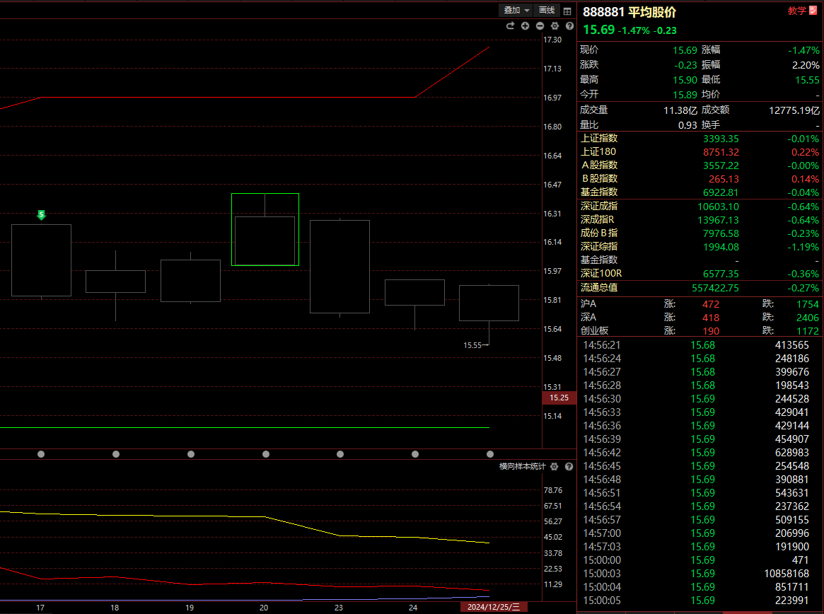
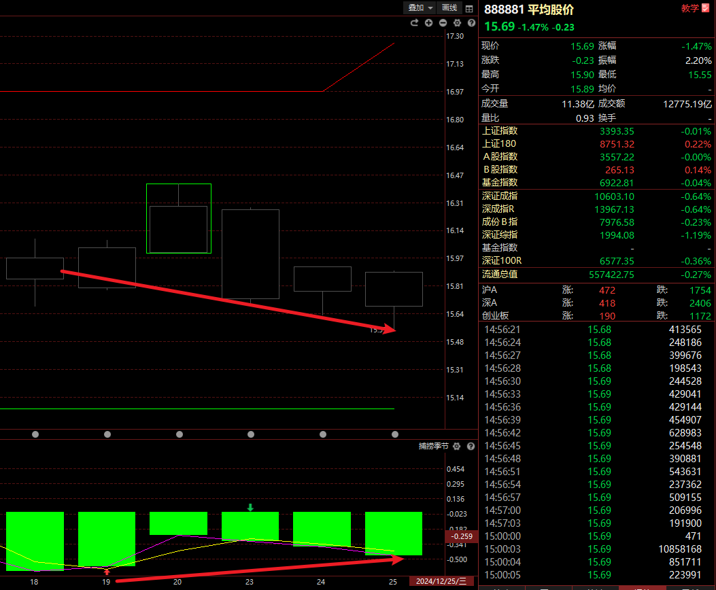
12月25日观点
1、牛线上移+流动资金翻绿+死叉，有可能会牛线下移；
2、捕捞季节底背离+横向统计红色数值处于7，即将逼近5附近，阶段底部也将来临。

Slide 5
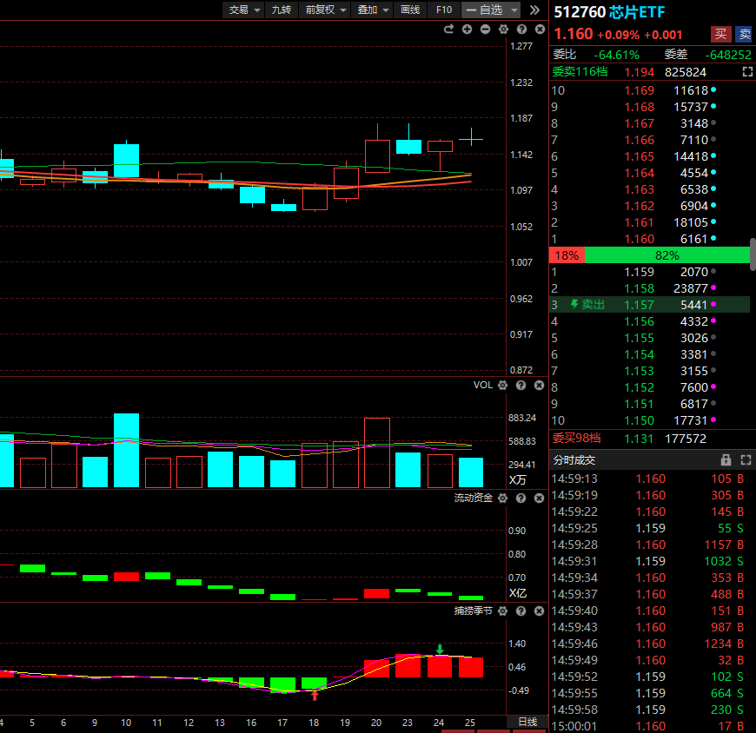
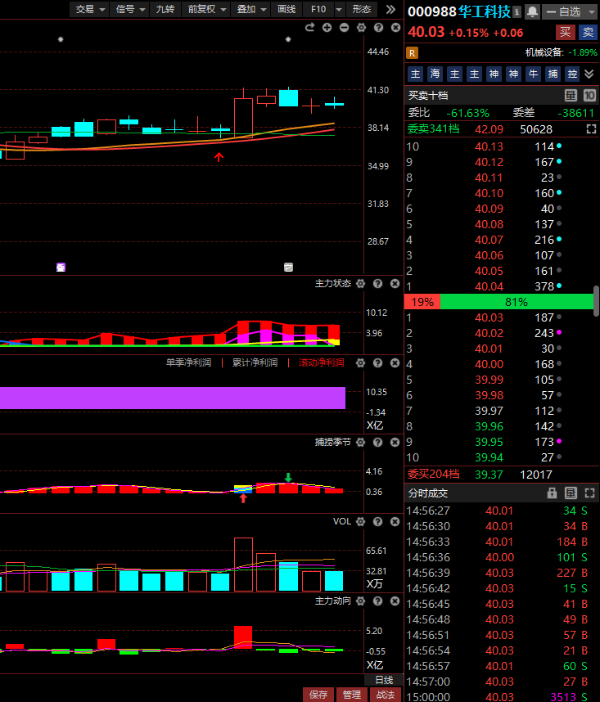
专注大产业方向

Slide 6
02
异动跟风

Slide 7
流程：（只玩大盘金叉的时候）
1、当AI推送出来的时候，只需要识别是否符合条件即可操作。
2、领涨关联是：同涨序列、同行共振/同供应链（要有两同或两同以上）。
3、跟风个股的出击信号即为买入时机（如若看时个股已经涨起来了则放弃）
4、出击信号发生时，优选绿盘的个股（绿盘再转红盘的空间大）
5、优选上午11点前推送的个股
6、优选个股处于智能辅助线附近或线下但有金叉趋势的
7、T+1操作，次日止盈或止损

Slide 8
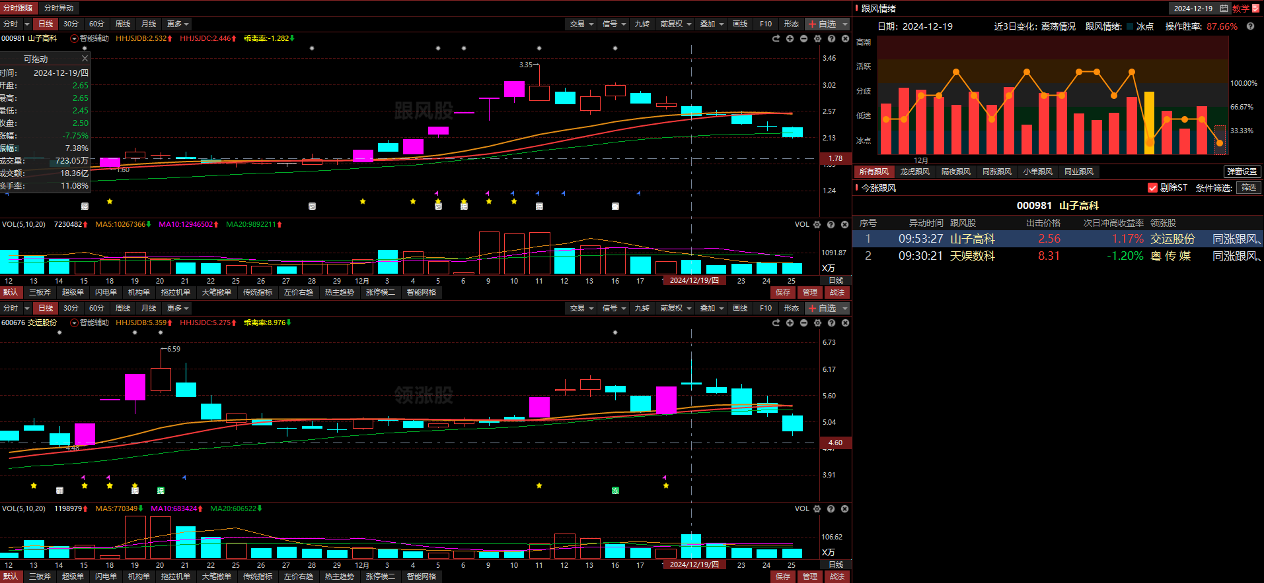
12月19日表现
同涨+同行
智能辅助
线附近
打平
11点前推送
以上所涉个股仅作案例分析和教学使用，不构成具体的投资建议，投资者应独立决策并自担风险。个别情况不代表普遍现象，个股历史涨幅不预示其未来表现，市场有风险，投资需谨慎

Slide 9
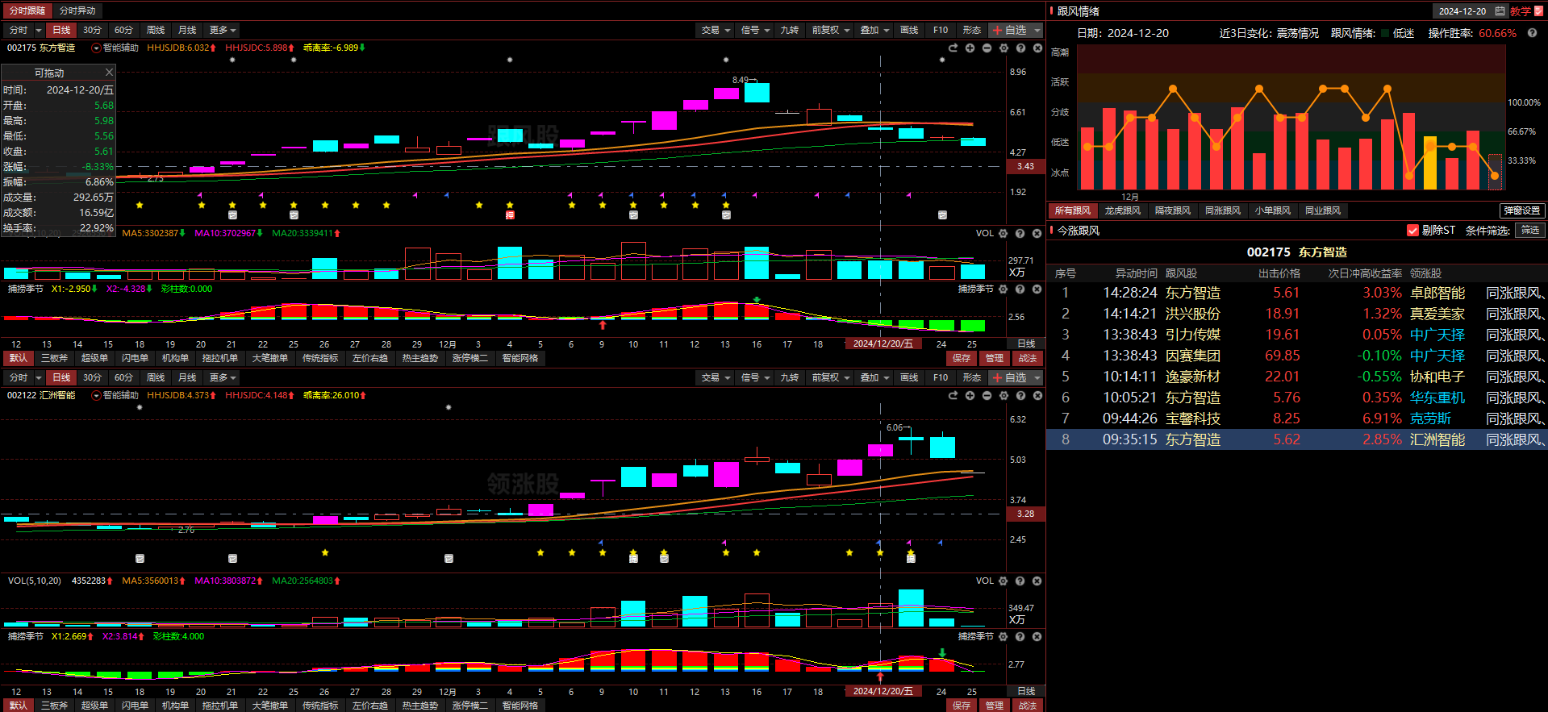
12月20日表现
同涨+同行
智能辅助
线附近
打平
11点前推送
以上所涉个股仅作案例分析和教学使用，不构成具体的投资建议，投资者应独立决策并自担风险。个别情况不代表普遍现象，个股历史涨幅不预示其未来表现，市场有风险，投资需谨慎

Slide 10
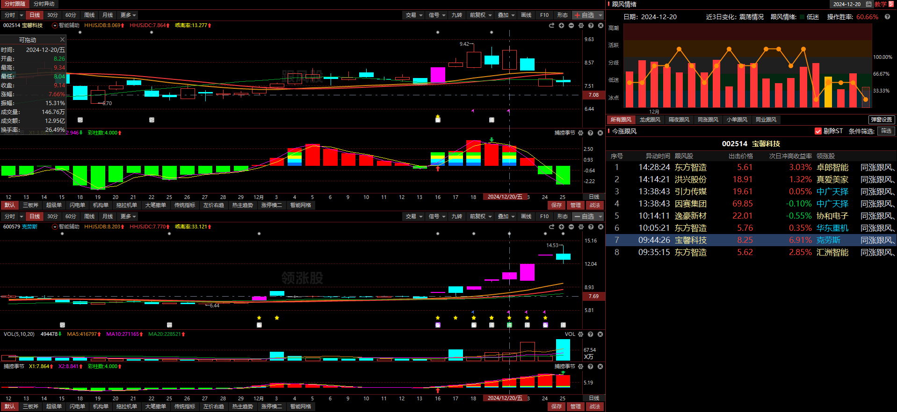
12月20日表现
同涨+同行
智能辅助
线附近
小赚
11点前推送
以上所涉个股仅作案例分析和教学使用，不构成具体的投资建议，投资者应独立决策并自担风险。个别情况不代表普遍现象，个股历史涨幅不预示其未来表现，市场有风险，投资需谨慎

Slide 11
03
EDB异动与趋势

Slide 12
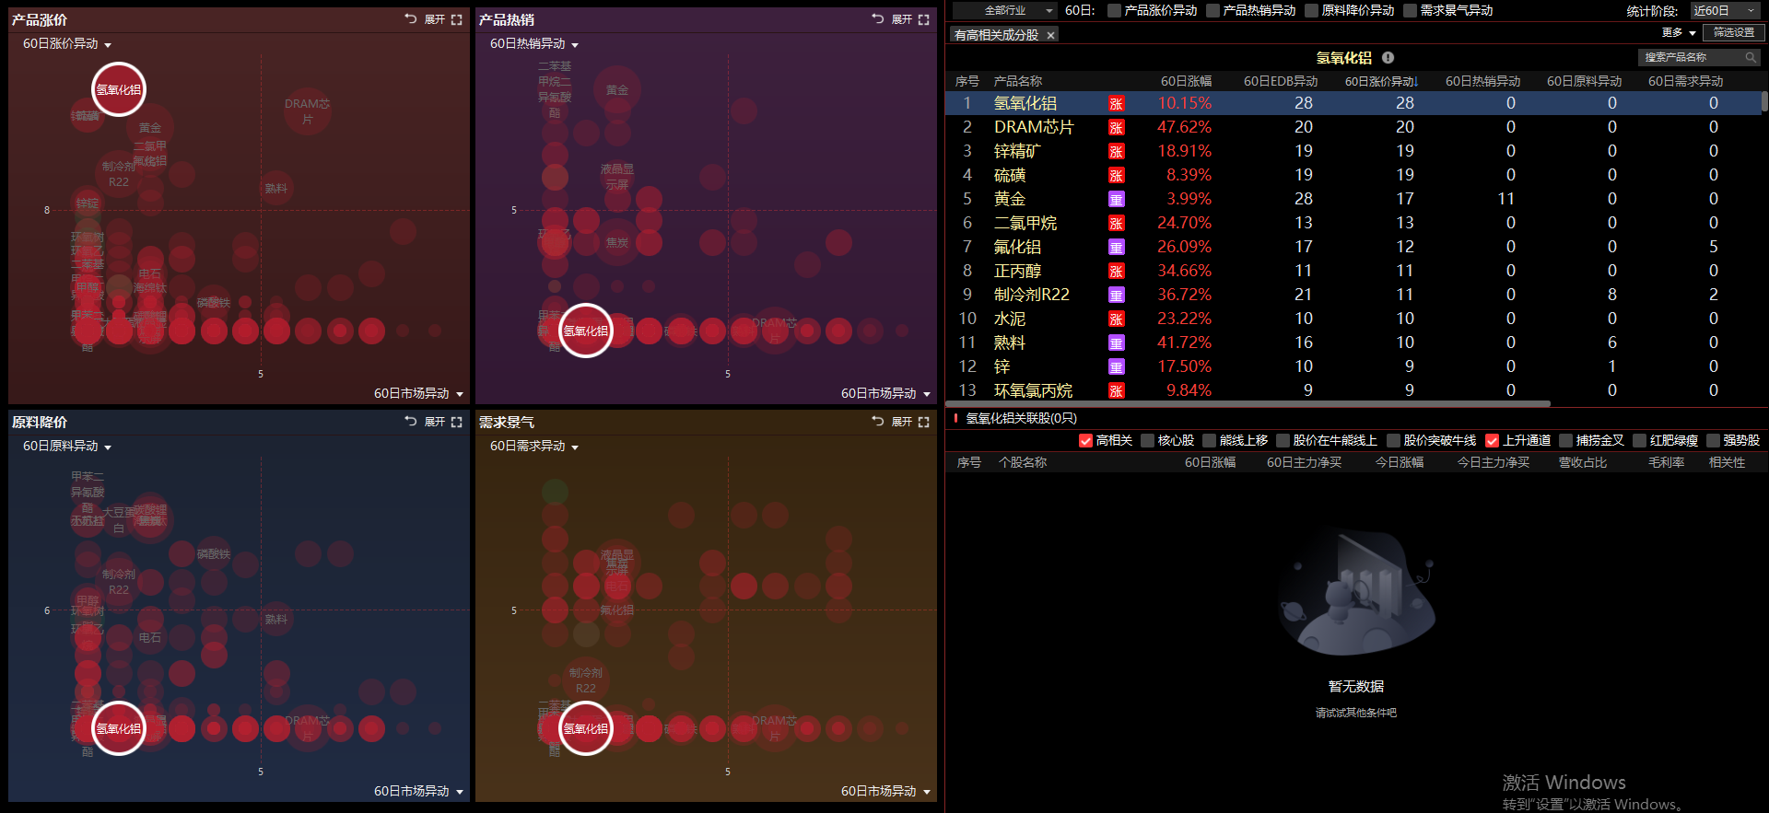

Slide 13
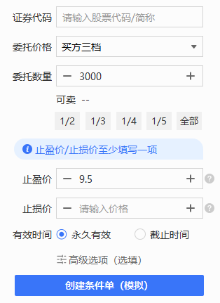
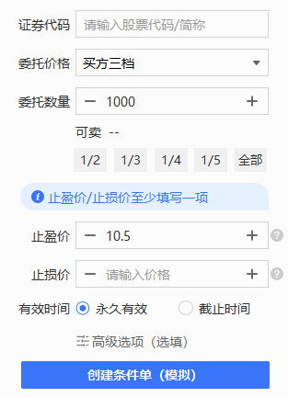
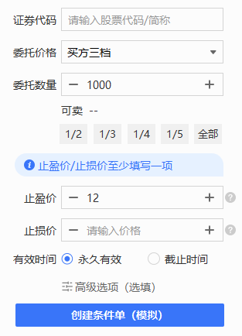
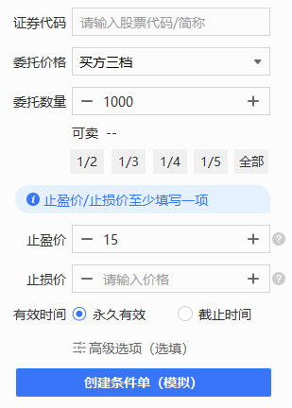
趋势的止盈卖出
从买入开始，就设置：止损止盈条件单
破位：手动止盈出局。
举例：
今天买入4000股，10元的某个股
止损：-5% 3000股
止盈：+5% 1000股
止盈：+20% 1000股
止盈：+50% 1000股

Slide 14
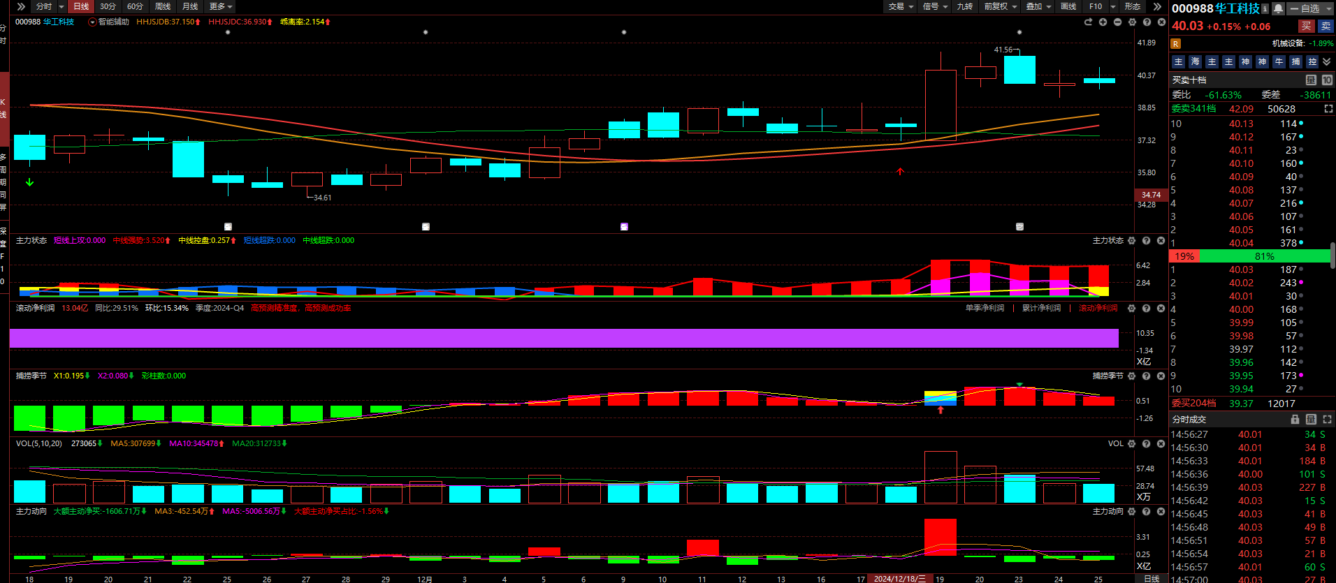
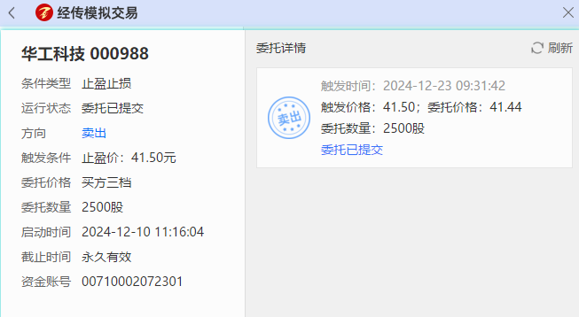
以上所涉个股仅作案例分析和教学使用，不构成具体的投资建议，投资者应独立决策并自担风险。个别情况不代表普遍现象，个股历史涨幅不预示其未来表现，市场有风险，投资需谨慎

Slide 15
以上所涉个股仅作案例分析和教学使用，不构成具体的投资建议，投资者应独立决策并自担风险。个别情况不代表普遍现象，个股历史涨幅不预示其未来表现，市场有风险，投资需谨慎

Slide 16
以上所涉个股仅作案例分析和教学使用，不构成具体的投资建议，投资者应独立决策并自担风险。个别情况不代表普遍现象，个股历史涨幅不预示其未来表现，市场有风险，投资需谨慎

